Slide 1
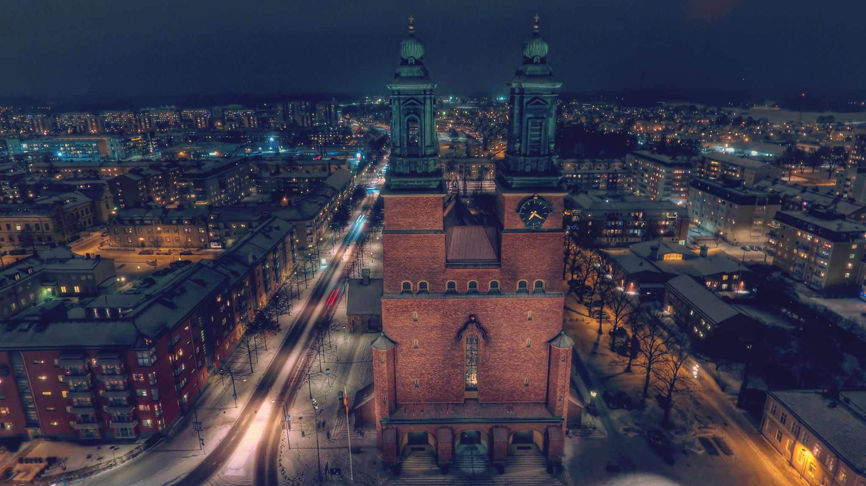

Hockeygymnasiet
Foto: Tony Söderholm

Slide 2

Godkänd av
Svenska Ishockeyförbundet
I mars 2021 godkände Svenska Ishockeyförbundet
Rekarnegymnasiet i samarbete med Linden Hockey som
en verksamhet med rekommenderad lokal hockeyprofil, LIP.
Det innebär att elever som studerar på Rekarnegymnasiet
under skoltid kan träna och utveckla sig inom ishockey med
tränare från Linden Hockey.
En lokal ishockeyprofil (LIP) är en samverkansform mellan en skolhuvudman och en eller flera ishockeyföreningar och vänder sig till ishockeyintresserade ungdomar inom skolhuvudmannens och samverkande ishockeyföreningars naturliga rekryteringsområde. Mål och riktlinjer för verksamheten har utarbetats av Svenska Ishockeyförbundets Utvecklingsavdelning och Hockeygymnasieutskottet och skall uppfyllas vid den verksamhet som har klassificerats som rekommenderad lokal ishockeyprofil.

Slide 3
Ansökningstider
Gymnasieansökan görs:
11 jan-14 feb fram till 16:00
9/4 får eleverna sitt preliminära antagningsbesked.
Omvalsperiod: 15/4 - 2/5 fram till 16:00
Slutgiltig antagning på webben: 28/6. Svara senast 24/7.

Slide 4
Programval
Samhällsvetenskapsprogrammet - inriktning beteendevetenskap. Kan kombineras med NIU, LIU och hälsoprofil. LIU med Samhäll har en idrottsprofil som innebär några kurser som har ett idrottsfokus utöver LIU-kurserna.
Ekonomiprogrammet, inriktning ekonomi eller juridik. Programmet finns endast med idrottsprofil (NIU, LIU och hälsoprofil).
Naturvetenskapsprogrammet – inriktning naturvetenskap & naturvetenskap och samhälle. Finns endast med idrottsprofilerna.
Teknikvetenskap – inriktning samhällsbyggande och miljö. Finns endast med idrottsprofilerna.
Barn- och fritidsprogrammet - inriktning fritid och hälsa & pedagogiskt och socialt arbete.
Bygg- och anläggningsprogrammet - inriktning husbyggnad, måleri och mark och anläggning.
Fordons-och transportprogrammet – inriktning personbil, lastbil och mobila maskiner
El- och energiprogrammet - Inriktning elteknik.
VVS- och fastighetsprogrammet – inriktning VVS. Detta är det enda programmet man inte kan ha någon idrottsprofil.

Slide 5

Programförklaring
Syfte:
Att ta vara på och bygga på elevens/spelarens intresse och individuella kompetens inom ishockey, genom att erbjuda möjligheten att ta extrakliv i sin utveckling, som hockeyspelare under skoltiden.
Mål:
Individuell utveckling som hockeyspelare kopplat till samarbetet inom laget, samt att lära eleven att ta ansvar för sina studier, sin träning och sin hälsa.

Slide 6
Träning och teori
Träningen kommer vara inriktad på att utveckla den individuella tekniken (skridskoåkning, puckkontroll, målskytte, passningar och passningsmottagning). Detta gäller både på och utanför isen (fys). Ett ispass och ett fyspass/teoripass är schemalagt varje vecka.
Stor vikt läggs vid att få detaljerna rätt genom många repetitioner och individuell feedback, i tekniskt utmanande hockeyövningar, som startar från den nivån som eleven/spelaren befinner sig på.
Vi jobbar med andra ord med att utveckla den individuella tekniken inom olika områden genom att använda träningstiden för att finslipa på detaljer och teknik, som det inte alltid finns tid för på vanliga träningar.
Teoridelen bygger på samma tema, men med starkare koppling till lagspelet.

Slide 7
Organisation
Tränare:
Jukka Aro
Förbundstränare – steg 3 utbildad, samt tränarakademin.
25 års-ledarerfarenhet från hockeyskolan till division 1
(inklusive TV-pucken/Södermanland 2 och Select/Team Finland 04)
Ansvariga gymnasiehockey Eskilstuna:
Klubbchef Anders Björk
Rektor Jens Axdorph
Junioransvarig Per Johan Skoog

Slide 8
Målsättning
Spelare från egna leden och från Södermanland/Mälardalen skall utgöra stommen i senior och juniorlagen.
Linden Hockeys ambition är att varje säsong ha ett J18-lag och ett J20-lag. Vi vill att U16 är en förberedande tid för ”elit” där sedan juniorlagen har en ambition att etablera sig i eliten. Detta innebär att lagen spelar i elit eller har en ambition att nå dit.

Slide 9
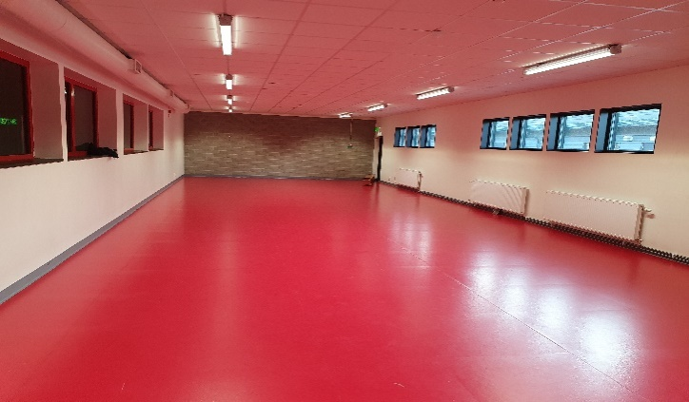
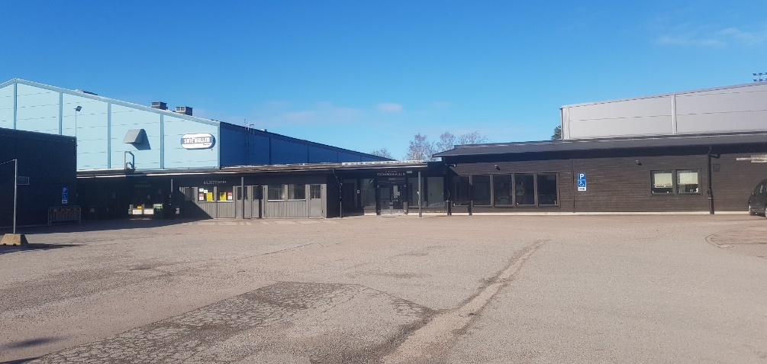
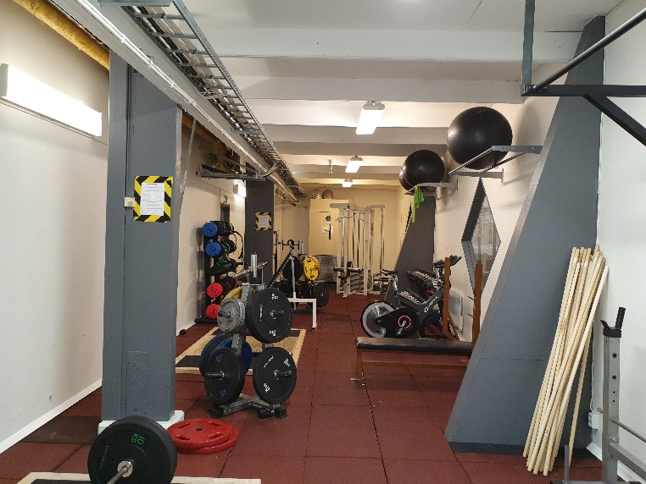
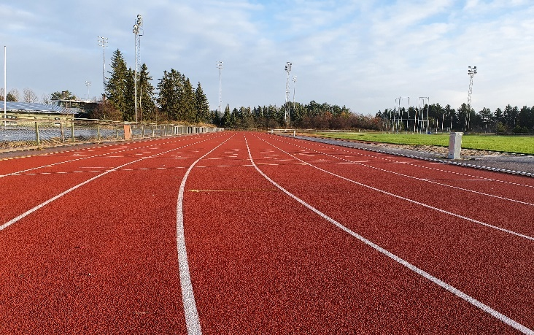
Arenor
Tre ishallar från och med säsongen 21/22
Uppvärmningsrum
Gym
Friidrottsarena

Slide 10
Boende
Föreningen är behjälpliga med boendealternativ.
Via samarbetspartner ges förmånligt pris på mat.

